Slide 1
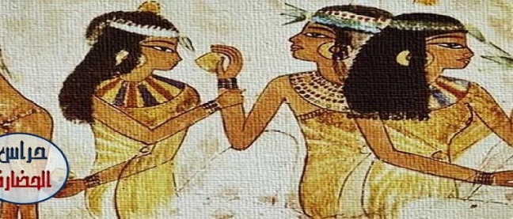
الحياة الفكرية والعلمية في مصر القديمة
أولا: مفهوم الكتابة الهيروغليفية
ثانيا: المدارس والمكتبات في مصر القديمة
ثالثا: الآداب والعلوم في حضارة مصر القديمة
( الآداب، الهندسة، علم الحساب، الفلك والطب)

Slide 2
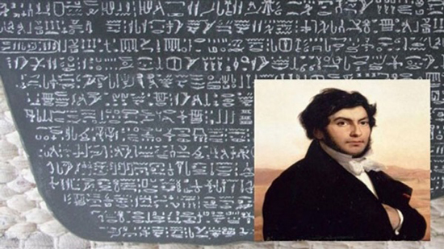
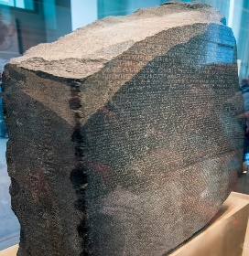
الكتابة الهيروغليفية
طور المصريون القدماء كتابة خاصة بهم عرفت باسم الهيروغليفية أي:
(الكتابة المقدسة)فدونوا علومهم وآدابهم على لفائف من ورق البردى
وكتبوا على جدران القبور وجدران المعابد
كيف اكتشف العالم الحديث مضمون الكتابة الهيروغليفية؟
بعد ان تمكن العالم الفرنسي شامبليون من التوصل الى فك رموزها بعد العثور على حجر رشيد عند قدوم الحملة الفرنسية بقيادة نابيلون بونابرت الى مصر

Slide 3
المدارس والمكتبات
عرفت المدارس عند قدماء المصريين باسم بيت الحياة وقد انشئت داخل المعابد الكبيرة فأصبح يلحق بكل معبد مدرسة نظرا لأهميتها.
اذكر المهام التي كانت تؤديها المدرسة؟
1-تدريس مختلف انواع المعارف والعلوم
2-حفظ النصوص الدينية اللازمة للطقوس التي كانت تؤدى في المعابد
3-كانت مكانا لنسخ النصوص الاصلية للأساطير والطقوس والترانيم
اهتم المصريين القدماء بإقامة المكتبات داخل المعابد، فحفظت فيها جميع أنواع الكتب.

Slide 4
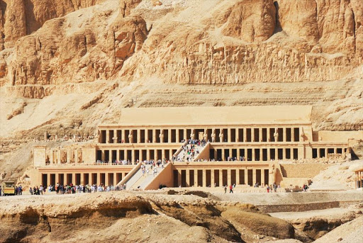
الآداب والعلوم في حضارة مصر القديمة
1-الاداب:
اهتم المصريون القدماء بعدة أنواع من الآداب:
- بالأدب الديني----الذي تناول العقائد الدينية
-الادب القصصي----- الذي تناول الاحداث الواقعية لحياة الناس
- ادب المديح
2-الهندسة :
تقدم المصريون في علم هندسة المساحة :
- وضعوا التصاميم الهندسية مع قياساتها اللازمة
- عرفوا الطريقة الصحيحة لحساب المساحة في المستطيلات والمثلثات والدوائر
من الأمثلة على براعتهم بالهندسة هو بناء الاهرامات والمعابد(معبد الكرنك ومعبد حتشبسوت)

Slide 5
الآداب والعلوم في حضارة مصر القديمة
3-علم الحساب:
كان للمصريين القدماء إنجازات عديدة في مجال الحساب منها:
قياس الأطوال بالشبر والقدم
معرفة مساحة المربع والمثلث والدائرة وحجم الهرم الكامل وحجم الهرم الناقص
معرفة الأرقام الصحيحة والأرقام العشرية والصفر
حساب ثقل المواد وأوزانها

Slide 6
الآداب والعلوم في حضارة مصر القديمة
4-الفلك:
برع المصريون القدماء في علم الفلك وقدموا إنجازات مهمة منها:
درسوا الظواهر الطبيعية مثل الكسوف والخسوف والمد والجزر
تقسيم السنة إلى 365 يوم وأربعة فصول أولها فصل الفيضان
دراسة حركة الأجرام السماوية
اختيار اليوم الذي يصل فيه النيل غالبا إلى أقصى ارتفاع له لبدء السنة

Slide 7
الآداب والعلوم في حضارة مصر القديمة
5- الطب:
اهتم المصريون القدماء بعلم الطب ومن أهم الإنجازات التي قاموا بها:
الإنجازات الطبية عند المصريين
عرفوا العديد من أمراض الجسم وكيفية علاجها
صنعوا الأدوية من النباتات
أجروا بعض العمليات الجراحية في اليد والرجل
- برعوا في فن التحنيط

